Slide 1
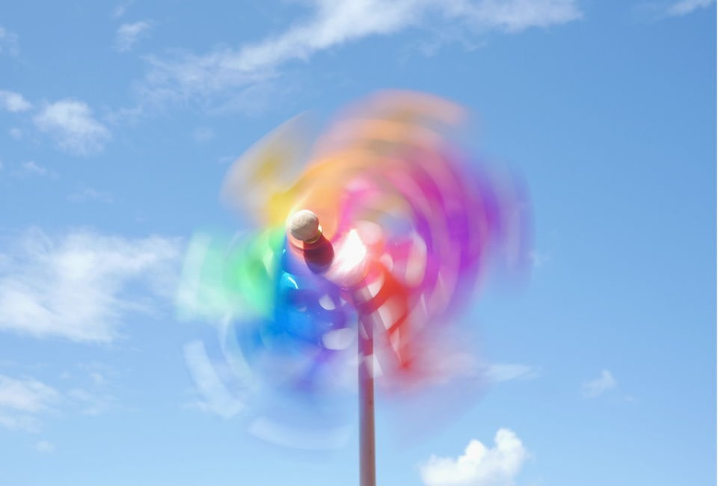
SCIENZE: L’ ARIA
Classe 4 A plesso Rodari
Doc. Vitale Raffaella

Slide 2
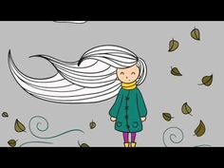
L’ ARIA
LE CARATTERISTICHE DELL’ ARIA.
L’ aria, come l’acqua, è un elemento indispensabile alla vita degli animali e dei vegetali.
L’ aria circonda tutto: non possiamo né vederla né afferrarla, ma è intorno a noi perché la sentiamo sul viso e tra i capelli quando corriamo, e sappiamo che c’è perché senza di essa non riusciremmo a respirare.

Slide 3
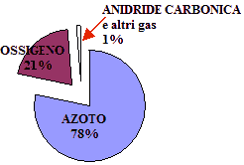
LA COMPOSIZIONE DELL’ARIA
L’aria è un miscuglio di gas; per la maggior parte è composta di:
Azoto, non è un gas che fa vivere, ma è comunque utile per l’uomo che non potrebbe resistere a lungo se dovesse respirare ossigeno puro;
Ossigeno, il più importante componente dell’aria: non ha odore né colore ma la sua presenza è indispensabile per la respirazione degli esseri viventi;
Vapore acqueo, l’umidità contenuta nell’aria;
Pulviscolo atmosferico, un insieme di particelle minuscole e leggere di polvere;
Anidride carbonica, un gas di rifiuto che si forma con la respirazione degli esseri viventi; un’elevata presenza di anidride carbonica nell’aria renderebbe impossibile la vita;
Altri gas: elio, argon, ozono, idrogeno.

Slide 4
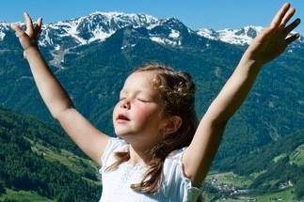
ARIA PER RESPIRARE E ……..
L’aria è fondamentale per la vita del nostro pianeta: gli organismi terrestri, per mezzo della respirazione, prelevano l’ossigeno di cui hanno bisogno direttamente dall’aria, mentre gli organismi acquatici utilizzano quello disciolto nell’acqua. Noi respiriamo continuamente, giorno e notte, facendo entrare e uscire l’aria dal nostro corpo.
Quando l’aria entra, l’ossigeno svolge un compito molto importante perché riesce a trasformare le sostanze nutritive, introdotte con il cibo, in energia necessaria per crescere, vivere, muovere. Durante la respirazione si forma un gas di scarto, l’anidride carbonica, di cui ci liberiamo quando l’aria esce dal corpo.
L’aria, inoltre, è un potente scudo naturale per la
Terra: essa trattiene e filtra i raggi del Sole,
permettendo alla Terra di avere una temperatura
adatta alla vita.

Slide 5
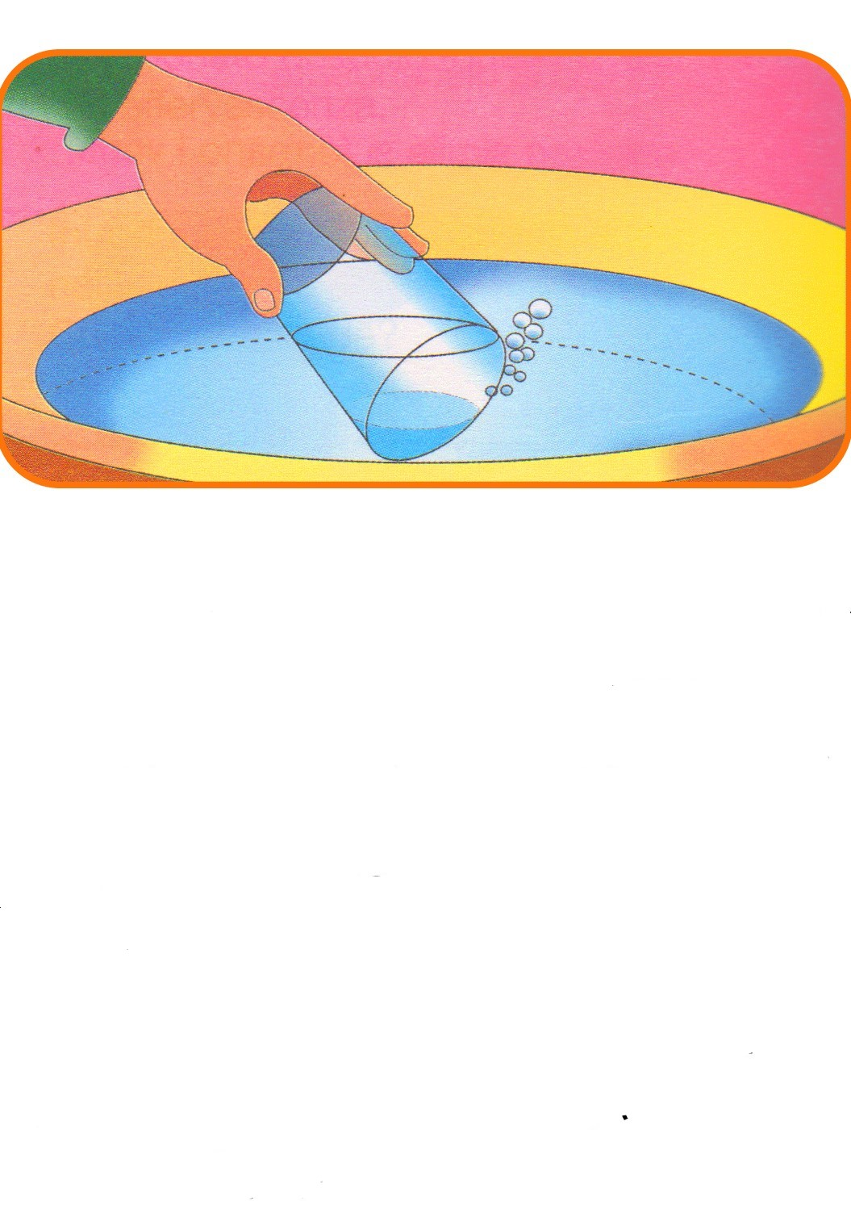
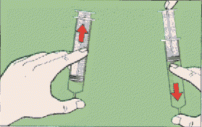
L’ ARIA E LE SUE PROPRIETA’
L’ aria, come tutti gli elementi, ha delle proprietà speciali.
L’aria è ovunque e occupa uno spazio.
Prova ad immergere completamente un bicchiere capovolto in un
recipiente pieno d’acqua. L’acqua entra solo in piccola parte nel
bicchiere mentre il resto rimane occupato dall’aria. Se, invece,
immergi un bicchiere capovolto, in un recipiente pieno d’acqua,
e poi lo inclini , vedrai uscire tante bollicine e
l’acqua entra nel bicchiere e occupa Il suo spazio.
L’aria è elastica e comprimibile
Prendi una siringa senza ago e tappa il foro da cui esce l’aria; poi premi
lo stantuffo con l’altra mano, comprimendo; per un po’ riuscirai a
schiacciare l’aria, poi incontrerai resistenza. Se lasci andare lo
stantuffo lo vedrai rimbalzare al punto di partenza perché, l’aria, è
anche elastica.

Slide 6
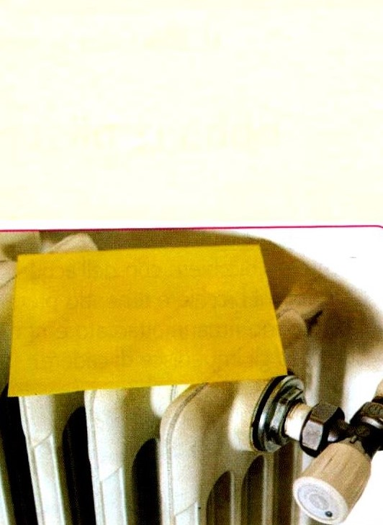
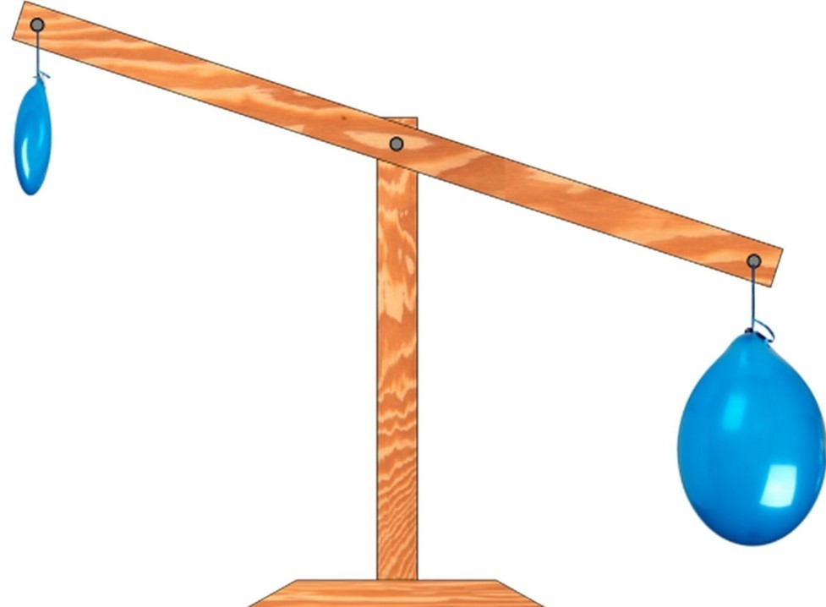
L’aria calda va verso l’alto
L’aria riscaldata si espande e diventa più leggera di quella fredda e va verso
L’alto. Se appoggi un foglietto di carta velina su un termosifone molto caldo lo vedrai svolazzare verso l’alto.
L’ aria ha un peso
L’aria è leggera, ma ha comunque un suo peso. Se gonfiamo due palloncini che hanno la stessa dimensione e le pesiamo i due pesi si equilibrano. Se buchiamo, poi, con l’ago un palloncino il braccio della bilancia, a cui è legato il palloncino gonfio scenderà verso il basso, ciò dimostra che l’aria contenuta nell’altro palloncino aveva un peso.

Slide 7
L’ ATMOSFERA
La Terra è circondata da uno strato di aria che l’avvolge come un mantello leggero e trasparente: l’atmosfera.
Il suo enorme spessore, di circa 800 Km , durante il giorno riduce il calore dei raggi solari , mentre di notte impedisce che il caldo della Terra si disperda nello spazio.
Se non ci fosse la protezione dell’atmosfera non potremmo sopportare certe temperature del nostro pianeta.
A mano a mano che ci si allontana dalla superficie terrestre, le caratteristiche dell’atmosfera cambiano: gli scienziati , infatti, hanno individuato in questo strato di aria diverse fasce:
Troposfera
Stratosfera
Mesosfera
Termosfera
Esosfera

Slide 8
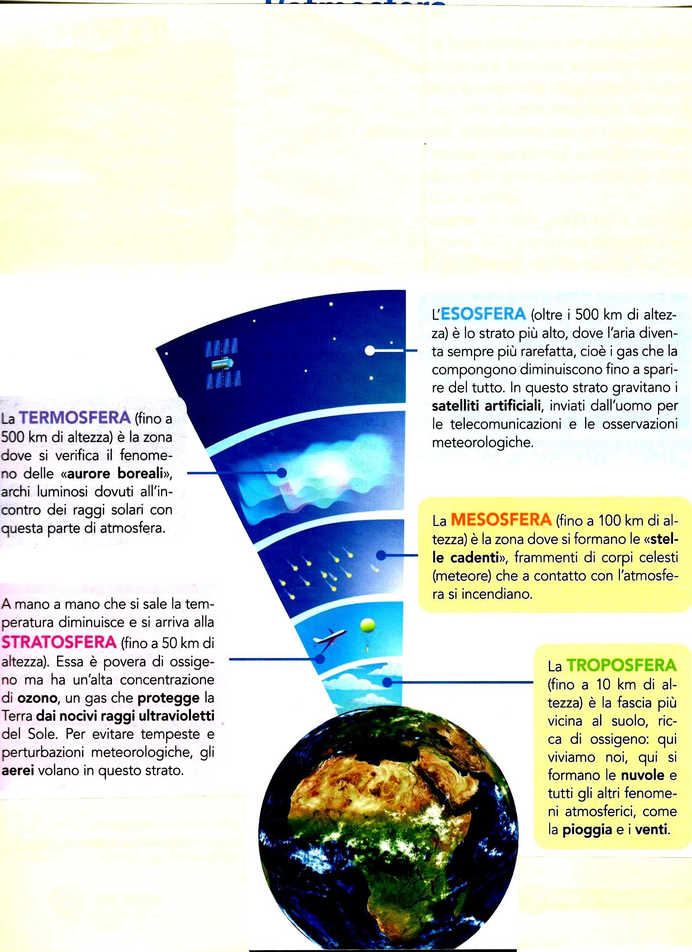

Slide 9
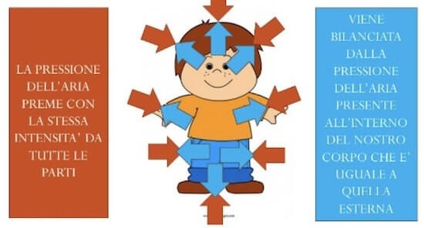
LA PRESSIONE ATMOSFERICA
L’atmosfera, che si estende intorno alla Terra, fa sentire il suo peso su ogni cosa. L’effetto di questa forza esercitata dall’aria è la pressione atmosferica. Tuttavia noi non percepiamo il peso dell’aria perché siamo immersi in essa, non ci schiaccia perché la pressione atmosferica agisce non solo dall’alto verso il basso, ma anche dal basso verso l’alto e in tutte le direzioni. Inoltre l’aria che è dentro di noi produce a sua volta una pressione, in equilibrio con quella esterna.

Slide 10
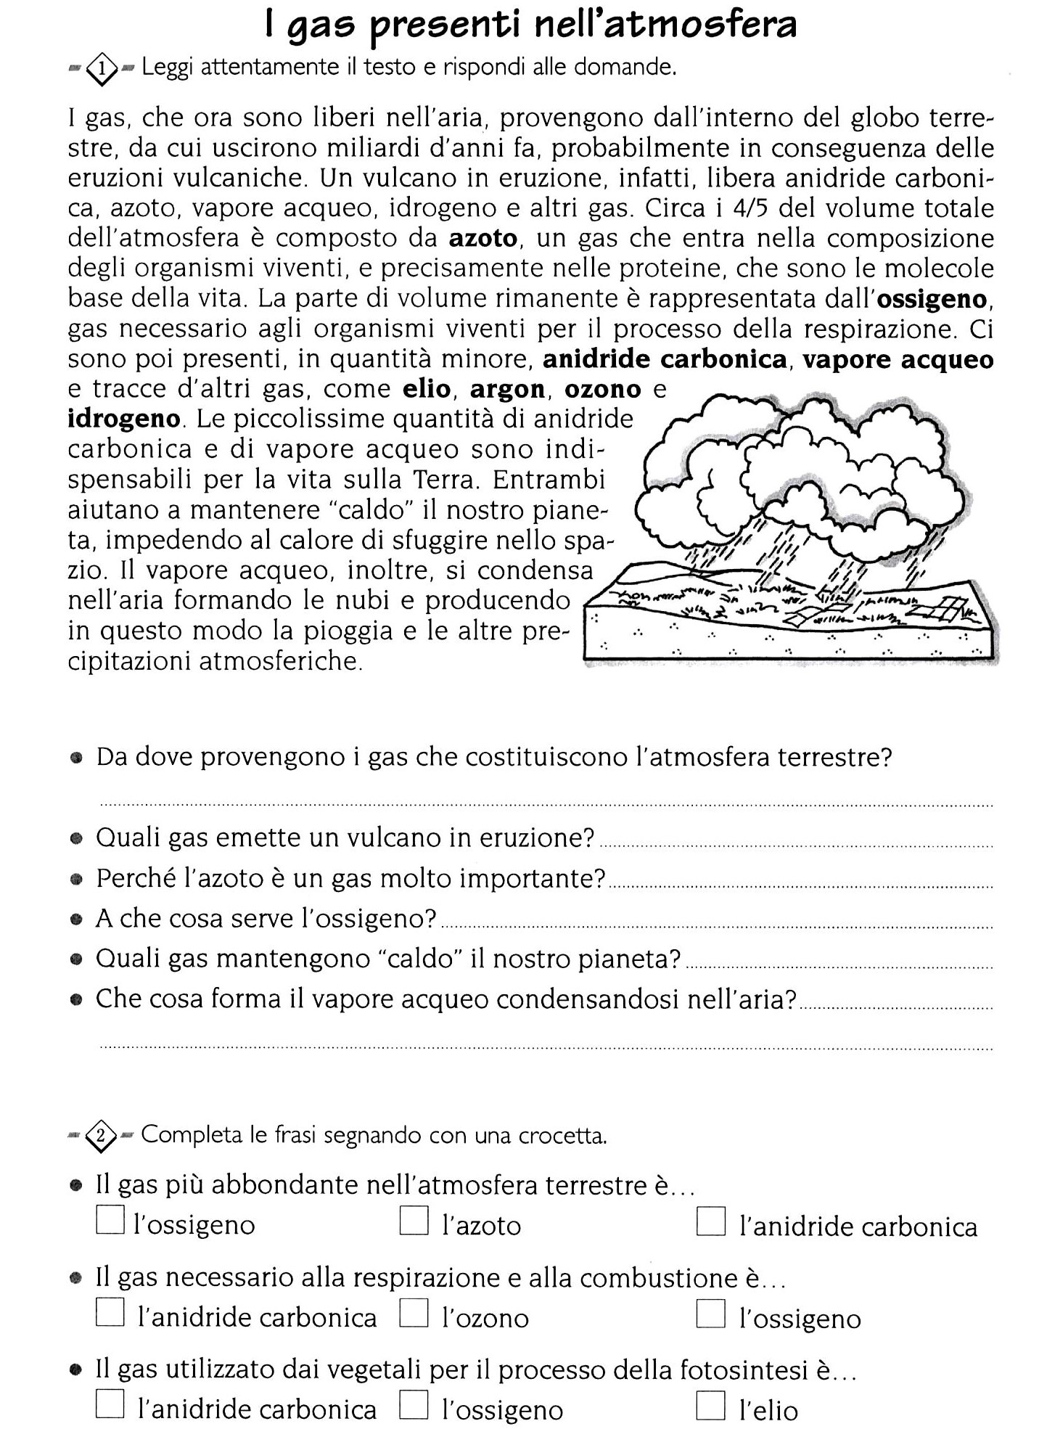
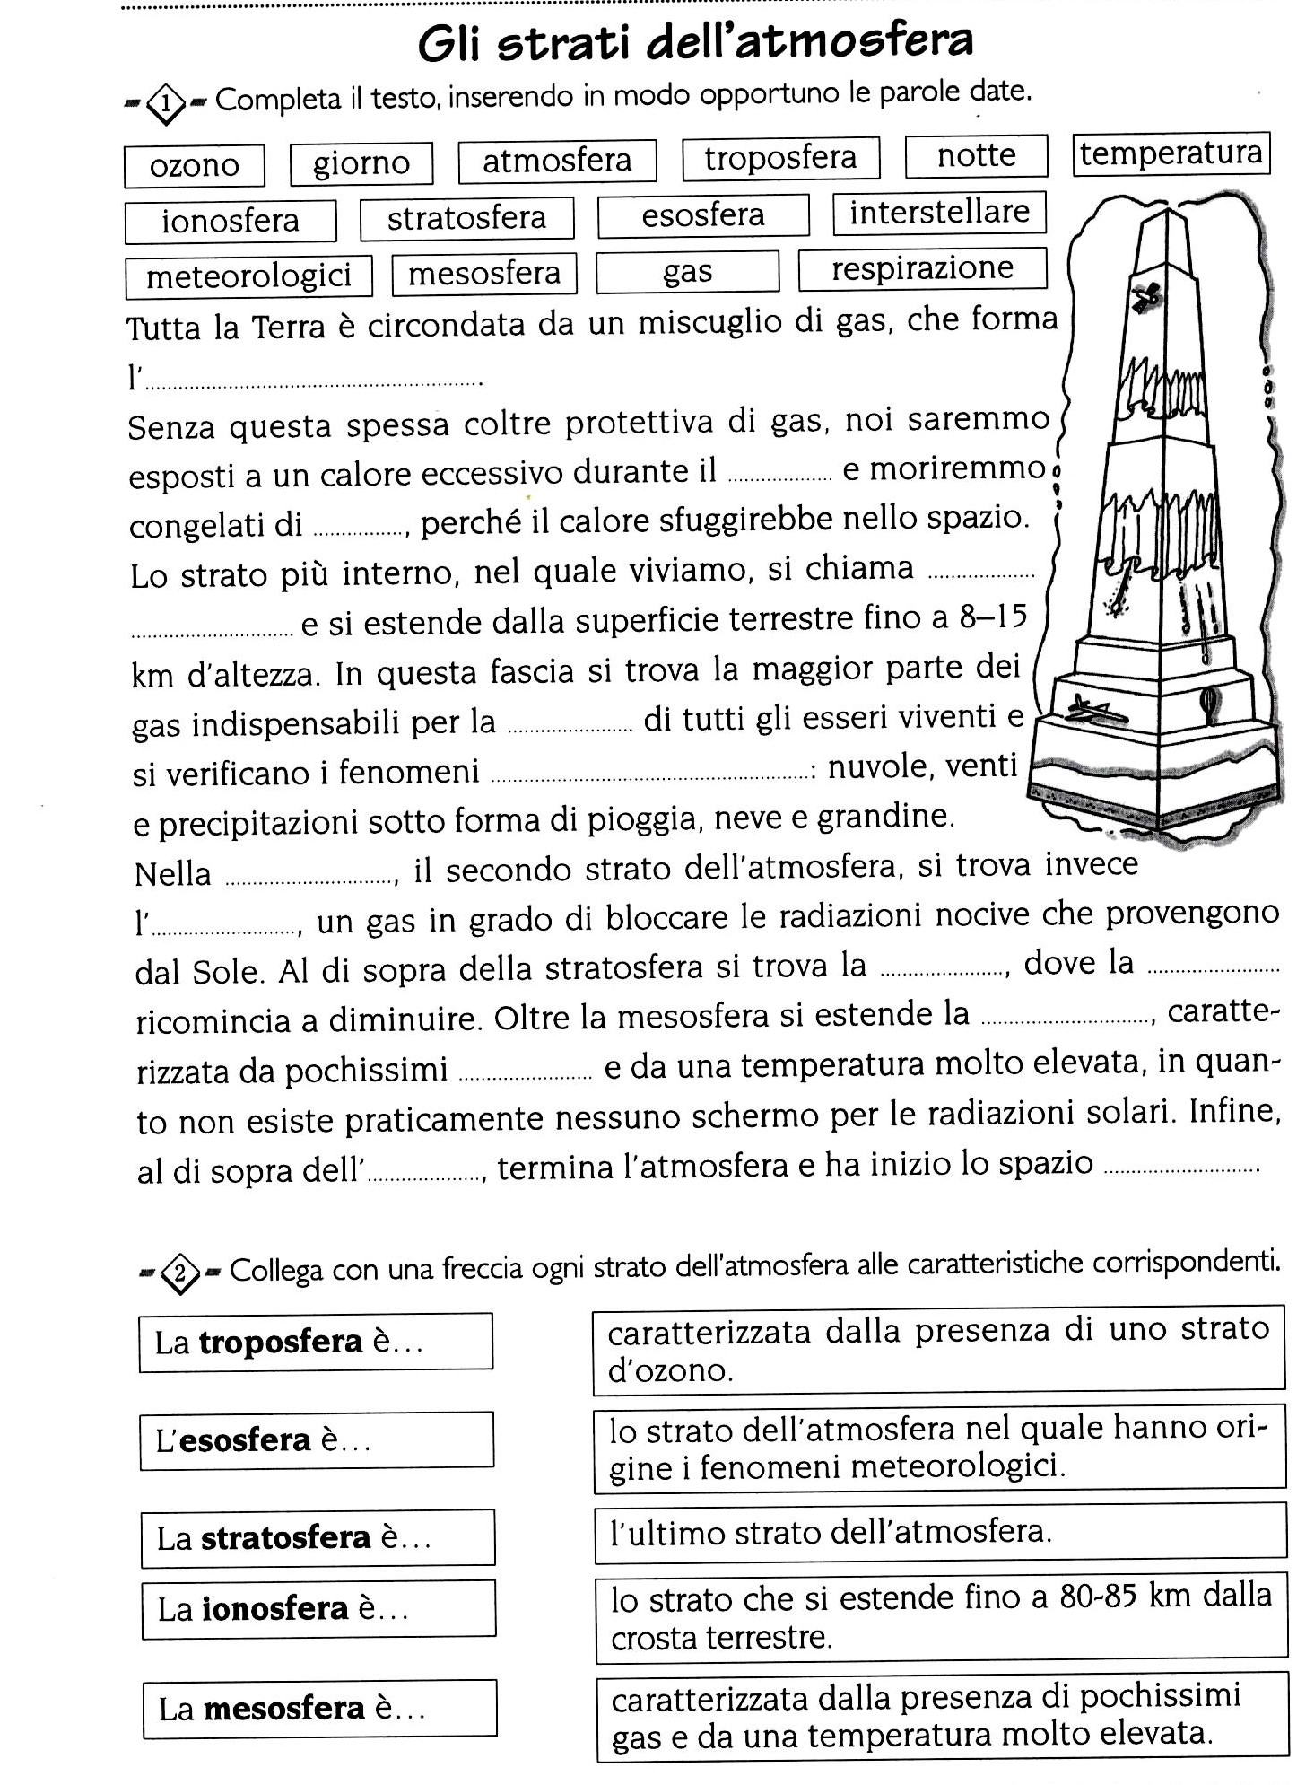

Slide 11
https://www.youtube.com/watch?v=sd-JEbM8e40
Per vedere il vjdeo da youtube tenere premuto CTRL+ clic per aprire collegamento.
ASSEGNO
Studia dal libro pag. 15 e 16 e approfondisci l’argomento dal power point che si trova sul registro Argo . Completa dal libro «Quaderno degli esercizi» pag. 22 – 23 – 24 – 25
Completa le schede poste sul power point. Su Argo troverai il file con le schede da stampare e incollare sul quaderno di scienze.

